Slide 1
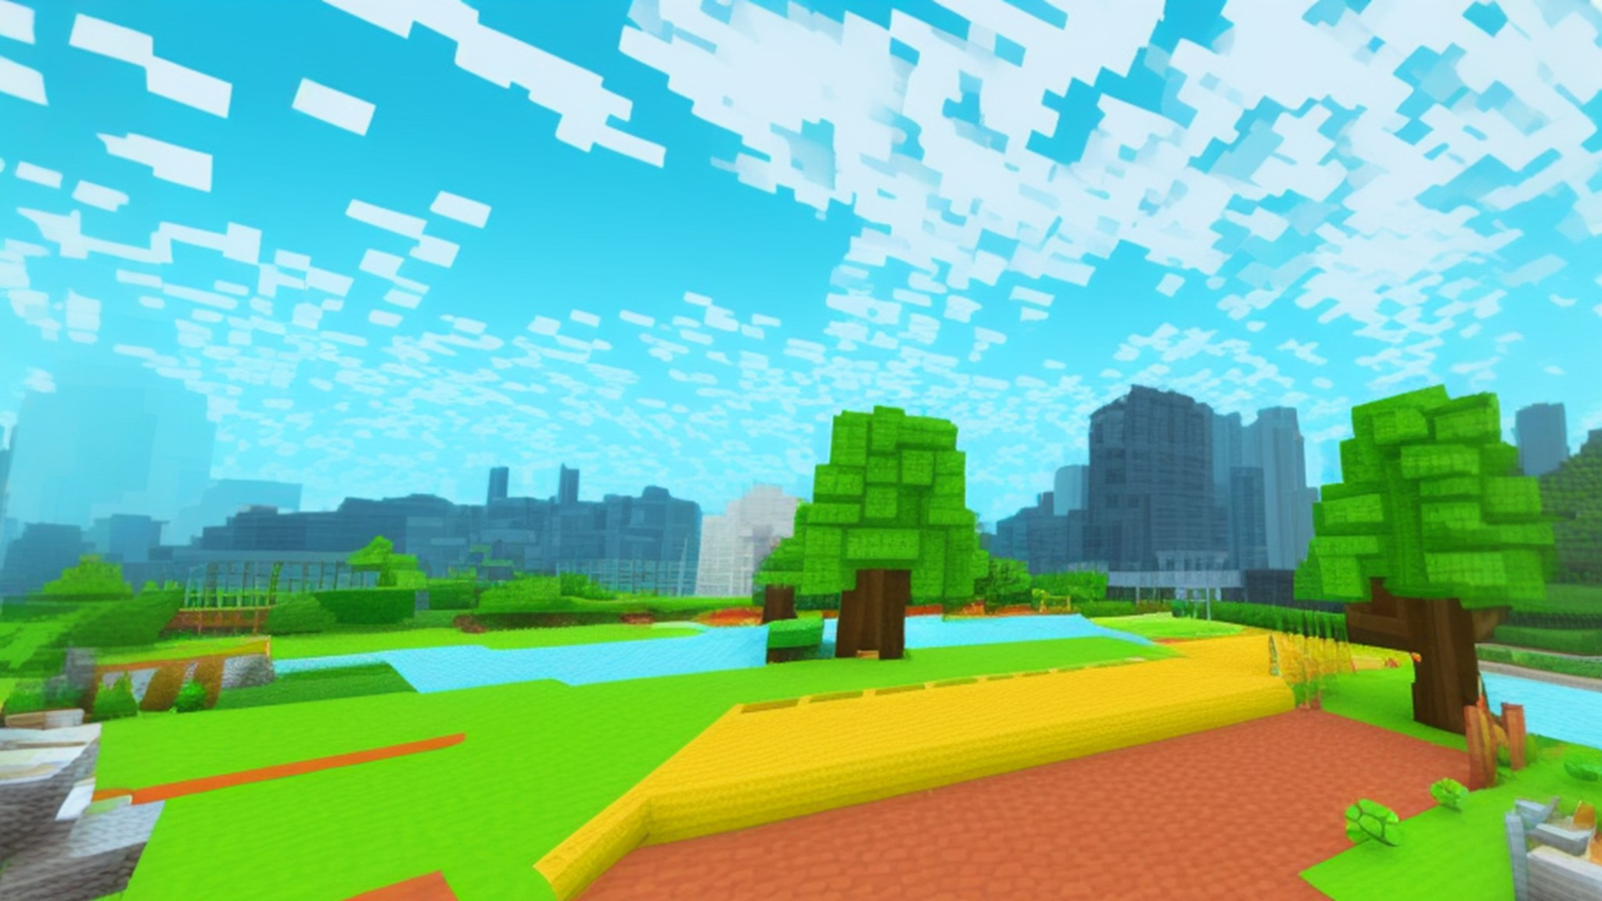



RE
RY
RU
RO
RA

